Slide 1
필터, 세션, 인터셉터
https://velog.io/@sorzzzzy/Spring-Boot5-7.-%EB%A1%9C%EA%B7%B8%EC%9D%B8-%EC%B2%98%EB%A6%AC2-%ED%95%84%ED%84%B0-%EC%9D%B8%ED%84%B0%EC%85%89%ED%84%B0

Slide 2
서블릿 필터
공통 관심 사항
ex) 로그인 상태인 회원만 특정 서비스 제공
/member/list
/order
..
애플리케이션 여러 로직에서 공통으로 관심이 있는 있는 것을 공통 관심사(cross-cutting concern) 라고 함
웹과 관련된 공통 관심사를 처리할 때는 HTTP의 헤더나 URL의 정보들이 필요한데, 서블릿 필터나 스프링 인터셉터는 HttpServletRequest를 제공
참고) 모든 비즈니스 로직을 처리하는 컨트롤러(handler)에 로그인 상태를 확인하는 로직을 넣으면 불편하므로 필터를 이용하는 것이 바람직(만약 공통 관심사가 변경되면 모든 로직을 수정해야 함)

Slide 3
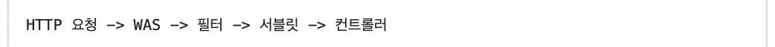
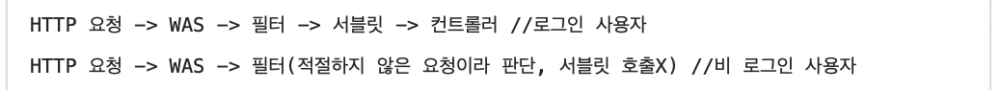
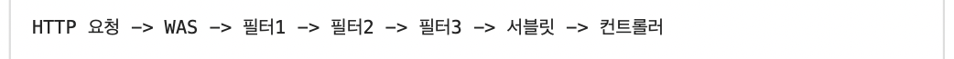
서블릿 필터
서플릿 필터
필터 흐름
필터에서 적절하지 않은 요청이라고 판단하면 거기서 끝낼 수 있음(차단)
필터 체인
예시) 로그를 남기는 필터를 동작시키고, 그 다음 로그인 여부를 체크하는 필터 동작

Slide 4
서블릿 필터
필터 인터페이스
필터 인터페이스를 구현하고 등록하면 서블릿 컨테이너가 필터를 싱글톤 객체로 생성하고, 관리
init(): 필터 초기화 메서드, 서블릿 컨테이너가 생성될 때 호출
doFilter() : 고객의 요청이 올 때 마다 해당 메서드가 호출, 필터의 로직을 구현
destroy() : 필터 종료 메서드, 서블릿 컨테이너가 종료될 때 호출
public interface Filter { public default void init(FilterConfig filterConfig) throws ServletException {} public void doFilter(ServletRequest request, ServletResponse response, FilterChain chain) throws IOException, ServletException; public default void destroy() {} }

Slide 5

서블릿 필터
LogFilter 구현해보기
@Slf4j
public class LogFilter implements Filter {
@Override
public void init(FilterConfig filterConfig) throws ServletException {
log.info("log filter init");
}
@Override
public void doFilter(ServletRequest request, ServletResponse response, FilterChain chain) throws IOException, ServletException {
log.info("log filter doFilter");
HttpServletRequest httpServletRequest = (HttpServletRequest) request;
String requestURI = httpServletRequest.getRequestURI();
// 요청을 구분하기 위해 uuid 생성, 여러 요청이 동시에 들어오기 때문에 구분자가 필요
String uuid = UUID.randomUUID().toString();
try{
log.info("REQUEST[{}{}]", uuid, requestURI);
// 필터가 있으면 다음 필터가 계속해서 호출되고, 없으면 서블릿이 호출됨
chain.doFilter(request,response);
}catch (Exception e){
throw e;
}finally {
log.info("RESPONSE[{} {}]", uuid, requestURI);
}
}
@Override
public void destroy() {
log.info("log filter destroy");
}
}

Slide 6
서블릿 필터
LogFilter 구현해보기
WebConfig를 통한 필터 설정
@Configuration public class WebConfig { @Bean public FilterRegistrationBean logFilter(){ FilterRegistrationBean<Filter> filterRegistrationBean = new FilterRegistrationBean<>(); filterRegistrationBean.setFilter(new LogFilter()); filterRegistrationBean.setOrder(1); filterRegistrationBean.addUrlPatterns("/*"); return filterRegistrationBean; } }
setFilter(new LogFilter()) : 등록할 필터를 지정
setOrder(1) : 필터는 체인의 순서 정의. 낮을 수록 먼저 동작
addUrlPatterns("/*") : 필터를 적용할 URL 패턴을 지정. 한번에 여러 패턴을 지정 가능

Slide 7
로그인 상태 유지
쿠키와 세션
쿠키
중요한 정보(쿠키)가 클라이언트에 저장될 수 있으므로 보안상 취약점이 존재
쿠키는 위변조가 가능
대안
쿠키에 중요한 값 노출 X
추정 불가능한 임의의 토큰(랜덤 값)을 노출
서버에서 토큰과 사용자 id를 매핑해서 인식
➔세션
세션의 장점
쿠키 값을 변조할 수 있다 → 예상 불가능한 복잡한 세션 id를 사용하여 DB에 있는 정보를 유추할 수 없다
쿠키는 클라이언트 해킹시 유출될 가능성이 있다 → 세션 id가 노출되더라도 의미있는 정보가 아니다
쿠키 탈취 후 사용 → 세션의 만료시간을 짧게 유지하거나 의심이 되는 세션은 강제로 제거

Slide 8
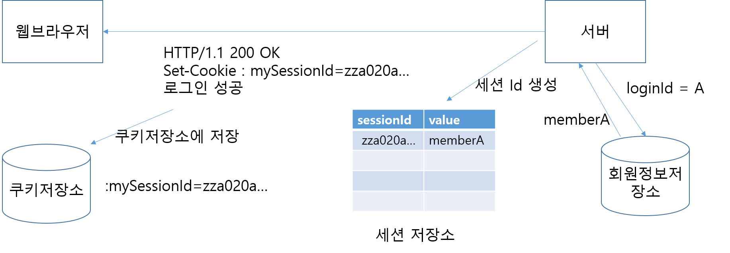
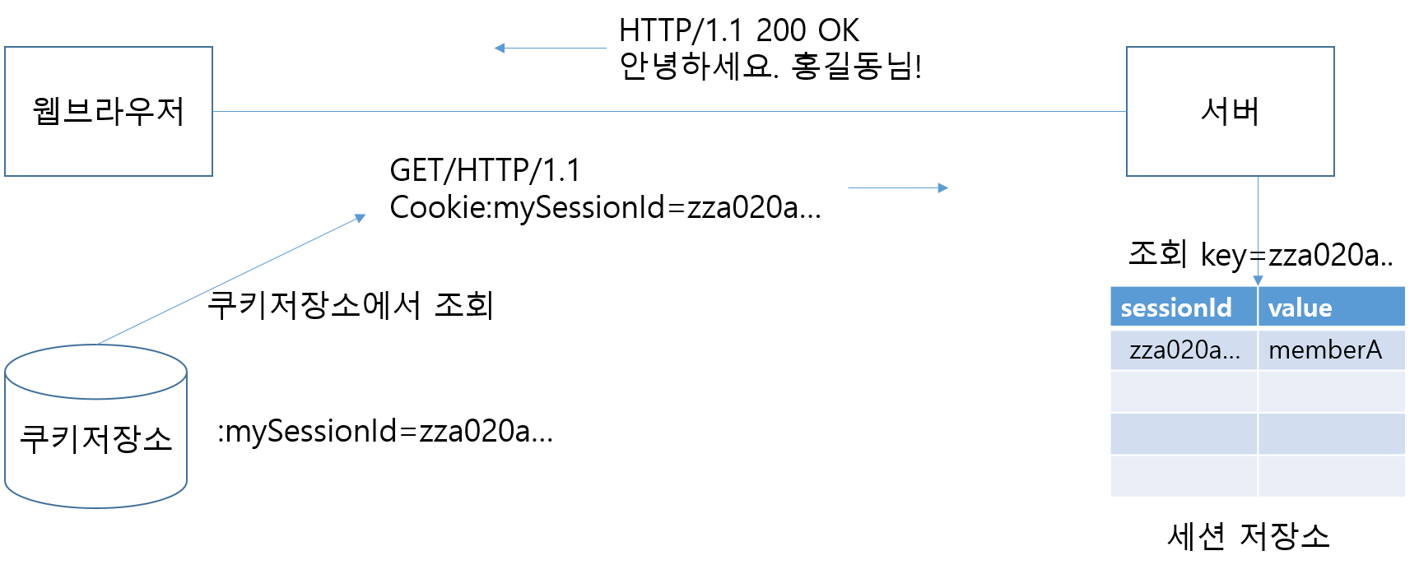
로그인 상태 유지
사용자가 loginId, password 정보를 전달하면 서버에서 해당 사용자가 맞는지 확인
세션ID를 생성하는데, 추정 불가능해야 하므로 UUID로 생성
생성된 세션 ID와 세션에 보관할 값(member A)을 서버의 세션 저장소에 보관
클라이언트에 전달하고 클라이언트는 이를 저장
세션
동작방식
쿠키를 보냄

Slide 9
로그인 상태 유지
HttpSession
서블릿을 통해 HttpSession을 생성하는 쿠키는 아래와 같음
이름이 JSESSIONID 이고, 값은 추정 불가능한 랜덤 값
HttpSession에서 얻을 수 있는 정보들
sessionId → 세션id, JSESSIONID
maxInactiveInterval → 세션의 유효 시간 예) 1800초 = 30분
creationTime → 세션 생성일자
lastAccessedTime → 세션과 연결된 사용자가 최근에 서버에 접근한 시간, 클라이언트에서 서버로 sessionId를 요청한 경우에 갱신
isNew → 새로 생성된 세션인지, 아니면 이미 만들어졌고, 클라이언트에서 서버로 sessionId를 요청해서 조회된 세션인지 여부
Cookie: JSESSIONID=5B78E23B513F50164D6FDD8C97B0AD05

Slide 10
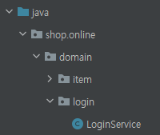
인증 체크
서블릿을 이용한 인증 체크
LoginService
예제를 단순화하기 위해 아이디는 DB로 받은 PK, 비밀번호는 사용자 이름으로 사용할 예정
@Service
@RequiredArgsConstructor
public class LoginService {
private final MemberRepository memberRepository;
public Member login(Long loginId, String password){
Member findMember = memberRepository.findOne(loginId);
if(findMember !=null && findMember.getName().equals(password)){
return findMember;
}else{
return null;
}
}
}

Slide 11
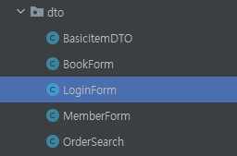
인증 체크
서블릿을 이용한 인증 체크
LoginForm
Validation 사용 시 타입 주의
@NotBlank : Checks that the annotated character sequence is not null and the trimmed length is greater than 0
@NotNull : Checks that the annotated value is not null, however it can be empty
@NotEmpty : Checks whether the annotated element is not null nor empty
@Data public class LoginForm { @NotNull private Long loginId; @NotEmpty private String password; }

Slide 12
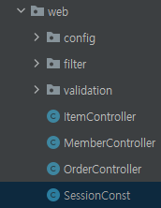
인증 체크
세션 상태 관리 문자열
SessionConst
new 키워드를 통해 인스턴스를 생성할 것이 아님 → abstract 클래스, final 키워드 사용
public abstract class SessionConst { public static final String LOGIN_MEMBER="loginMember"; }

Slide 13
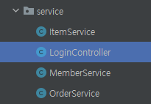
인증 체크
컨트롤러 구현
LoginController
package shop.online.service;
import lombok.RequiredArgsConstructor;
import lombok.extern.slf4j.Slf4j;
import org.springframework.stereotype.Controller;
import org.springframework.ui.Model;
import org.springframework.validation.BindingResult;
import org.springframework.validation.annotation.Validated;
import org.springframework.web.bind.annotation.GetMapping;
import org.springframework.web.bind.annotation.ModelAttribute;
import org.springframework.web.bind.annotation.PostMapping;
import shop.online.domain.Member;
import shop.online.domain.login.LoginService;
import shop.online.dto.LoginForm;
import shop.online.web.SessionConst;
import javax.servlet.http.HttpServletRequest;
import javax.servlet.http.HttpSession;
@Slf4j
@Controller
@RequiredArgsConstructor
public class LoginController {
private final LoginService loginService;
@GetMapping("/")
public String home(HttpServletRequest request, Model model){
HttpSession session = request.getSession(false);
if(session==null){
return "index";
}
Member loginMember = (Member) session.getAttribute(SessionConst.LOGIN_MEMBER);
if(loginMember==null){
return "index";
}
model.addAttribute("member",loginMember);
return "index";
}
@GetMapping("/login")
public String loginForm(@ModelAttribute("loginForm") LoginForm loginForm){
return "login/login-Form";
}
@PostMapping("/login")
public String login(@Validated @ModelAttribute LoginForm loginForm, BindingResult bindingResult, HttpServletRequest request){
if(bindingResult.hasErrors()){
return "login/login-Form";
}
Member loginMember = loginService.login(loginForm.getLoginId(), loginForm.getPassword());
if(loginMember == null){
bindingResult.reject("loginFail","아이디 또는 비밀번호가 맞지 않습니다.");
return "login/login-Form";
}
//로그인 성공 처리
//세션이 있으면 있는 세션반환, 없으면 신규 세션을 생성
HttpSession session = request.getSession();
session.setAttribute(SessionConst.LOGIN_MEMBER, loginMember);
return "redirect:/";
}
@PostMapping("/logout")
public String logout(HttpServletRequest request){
HttpSession session = request.getSession(false);
if(session!=null){
session.invalidate();
}
return "redirect:/";
}
}

Slide 14
인증 체크
컨트롤러 구현
LoginController
@Slf4j @Controller @RequiredArgsConstructor public class LoginController { private final LoginService loginService;
@GetMapping("/login") public String loginForm(@ModelAttribute("loginForm") LoginForm loginForm){ return "login/login-Form"; }

Slide 15
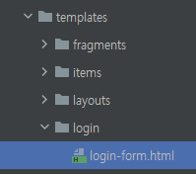
인증 체크
login-form 화면 구현
login/login-form.html
<!DOCTYPE html>
<html xmlns:th="http://www.thymeleaf.org"
xmlns:layout="http://www.ultraq.net.nz/thymeleaf/layout"
layout:decorate="~{layouts/layout.html}">
<head>
</head>
<body>
<section layout:fragment="content" class="main-content">
<h1>로그인</h1>
<form id="register-form" th:action="@{/login}" th:object="${loginForm}" method="post">
<div th:if="${#fields.hasGlobalErrors()}">
<p class="field-error" th:each="err : ${#fields.globalErrors()}" th:text="${err}">전체 오류 메시지</p>
</div>
<div class="form-row">
<label>아이디: </label> <input type="text" th:field="${loginForm.loginId}" autofocus="autofocus" placeholder="아이디"/>
</div>
<div class="form-row">
<label>비밀번호: </label> <input type="password" th:field="${loginForm.password}" placeholder="비밀번호"/>
</div>
<div class="form-row">
<input type="submit" value="로그인" />
<input type="reset" value="취소" />
</div>
</form>
</section>
</body>
</html>

Slide 16
인증 체크
컨트롤러 구현
LoginController
오브젝트 에러는 자동 validation보다 직접 등록하는 것을 권장
getSession(true) → 세션 생성(default→true, false로 설정하면 있으면 반환, 없으면 null 반환)
@PostMapping("/login") public String login(@Validated @ModelAttribute LoginForm loginForm, BindingResult bindingResult, HttpServletRequest request){ if(bindingResult.hasErrors()){ return "login/login-Form"; } Member loginMember = loginService.login(loginForm.getLoginId(), loginForm.getPassword()); if(loginMember == null){ bindingResult.reject("loginFail","아이디 또는 비밀번호가 맞지 않습니다."); return "login/login-Form"; } //로그인 성공 처리 //세션이 있으면 있는 세션반환, 없으면 신규 세션을 생성 HttpSession session = request.getSession(); session.setAttribute(SessionConst.LOGIN_MEMBER, loginMember); return "redirect:/"; }

Slide 17
인증 체크
컨트롤러 구현
LoginController
로그인이 수행되지 않은 회원도 접근가능해야 하므로 getSession(false);
loginMember는 DB에서 조회한 것이 아닌 session 저장소에서 꺼내온 객체
@GetMapping("/") public String home(HttpServletRequest request, Model model){ HttpSession session = request.getSession(false); if(session==null){ return "index"; } Member loginMember = (Member) session.getAttribute(SessionConst.LOGIN_MEMBER); if(loginMember==null){ return "index"; } model.addAttribute("member",loginMember); return "index"; }

Slide 18
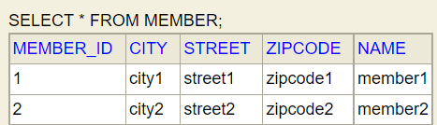
인증 체크
header.html 수정
fragment/header.html
아이디는 MEMBER_ID, 비밀번호는 NAME을 이용하여 로그인 테스트해보기
<!DOCTYPE html>
<html xmlns:th="http://www.thymeleaf.org">
<header th:fragment="headerFragment">
<div style="text-align:center">
<div>
<h1><a href="/">HELLO SHOP</a></h1>
</div>
<div>
<div th:if="${member}">
<h4 th:text="|로그인:${member.name}|">로그인 사용자 이름</h4>
<a href="/logout">LOGOUT</a>
</div>
<div th:unless="${member}">
<a href="/login"> LOGIN </a>
</div>
</div>
</div>
</header>
</html>

Slide 19
인증 체크
컨트롤러 구현
LoginController
PostMapping으로 받는 것이 더 바람직하지만 예제의 단순화를 위해 GetMapping으로 처리
@GetMapping("/logout") public String logout(HttpServletRequest request){ HttpSession session = request.getSession(false); if(session!=null){ session.invalidate(); } return "redirect:/"; }

Slide 20
인증 체크
컨트롤러 구현
@SessionAttribute
Session을 확인한 후, 있으면 저장된 세션의 해당 객체를 꺼내서 후술한 객체(여기서는 loginMember)에 담아줌
이미 로그인 된 사용자를 찾을 때 사용하며 세션을 새로 생성하는 기능은 제공하지 않음
@GetMapping("/") public String home( @SessionAttribute(name=SessionConst.LOGIN_MEMBER, required = false) Member loginMember, Model model){ if(loginMember==null){ return "index"; } model.addAttribute("member",loginMember); return "index"; }

Slide 21
인증 체크
로그인 최초시도
URL에 jsessionid가 포함됨
웹 브라우저가 쿠키를 지원하지 않을 때 쿠키 대신 URL을 통해서 세션을 유지하는 방법
나의 브라우저는 쿠키를 지원하는데 왜 붙을까?
최초 응답에서는 서버가 해당 브라우저가 쿠키를 지원하는지 아닌지를 확인할 수 없으므로 쿠키 값도 전달하고, URL에 jssessionid로 함께 전달
URL 전달 방식을 끄고 항상 쿠키를 통해서만 세션을 유지하고 싶다면?(application.yml수정)
http://localhost:8080/;jsessionid=1E7336FF1215798BDF7C4AF85A42B718
server: servlet: session: tracking-modes: cookie

Slide 22
세션 정보
세션 타임아웃 설정
세션은 사용자가 로그아웃을 직접 호출해 session.invalidate()가 호출 되는 경우에 삭제
로그아웃을 하지 않고, 웹 브라우저를 종료하면 HTTP는 비연결성이기 때문에 서버는 웹 브라우저를 종료한 것인지 아닌지 인식을 할 수 없음
서버는 세션데이터를 언제 삭제해야 하는지 판단하기 어려워져 남아있는 세션을 무한정 보관하게 되어 여러 문제가 발생 가능(단, 세션과 연결되는 웹브라우저의 세션쿠키는 사라짐 → 브라우저를 종료하면 세션 정보는 서버에 있지만 브라우저에서 세션을 넘기지 않으므로 로그인 상태가 유지되지 않음)
쿠키를 탈취 당했을 경우, 오랜 시간이 지나도 해당 쿠키로 악의적인 요청을 할 수 없게 됨
세션은 기본적으로 메모리에 생성

Slide 23
세션 정보
세션의 종료 시점은?
최근에 요청한 시간을 기준으로 30분 정도를 유지
세션을 생성 시점으로 30분 유지하면 30분 이상 사이트를 사용하는 사용자에게 다시 로그인을 요청해야하는 불편함 발생
application.yml파일 수정(timeout의 단위는 초이며 분 단위(60,120..)로 설정 가능)
해당 JSESSIONID를 전달하는 HTTP 요청이 있으면 현재 시간으로 다시 초기화 됨
timeout이 되면 WAS가 내부에서 해당 세션을 제거
메모리 제한을 고려하여 세션에는 최소한의 정보만 담아야 함
server: servlet: session: tracking-modes: cookie timeout: 60

Slide 24
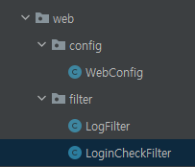
필터로 세션 관리하기
세션을 관리하는 필터 만들기
LoginCheckFilter
package shop.online.web.filter; //패키지 확인
import lombok.extern.slf4j.Slf4j;
import org.springframework.util.PatternMatchUtils;
import shop.online.web.SessionConst;
import javax.servlet.*;
import javax.servlet.http.HttpServletRequest;
import javax.servlet.http.HttpServletResponse;
import javax.servlet.http.HttpSession;
import java.io.IOException;
@Slf4j
public class LoginCheckFilter implements Filter {
private static final String[] whitelist={"/","/members/add","/login","/logout","/css/*"};
@Override
public void doFilter(ServletRequest request, ServletResponse response, FilterChain chain) throws IOException, ServletException {
HttpServletRequest httpRequest = (HttpServletRequest) request;
HttpServletResponse httpResponse = (HttpServletResponse) response;
String requestURI = httpRequest.getRequestURI();
try {
log.info("인증 체크 필터 시작 {}", requestURI);
// 화이트리스트가 아니라면
if (isLoginCheckPath(requestURI)) {
log.info("인증 체크 로직 실행 {}", requestURI);
HttpSession session = httpRequest.getSession(false);
if (session == null || session.getAttribute(SessionConst.LOGIN_MEMBER) == null) {
log.info("미인증 사용자 요청 {}", requestURI);
// 로그인으로 redirect
httpResponse.sendRedirect("/login?redirectURL=" + requestURI);
return;
}
}
chain.doFilter(request, response);
} catch (Exception e) {
throw e; //예외 로깅 가능 하지만, 톰캣까지 예외를 보내주어야 함, 여기서 멈추면 정상동작처럼 보여서 디버깅이 어려움
} finally {
log.info("인증 체크 필터 종료 {} ", requestURI);
}
}
private boolean isLoginCheckPath(String requestURI){
return !PatternMatchUtils.simpleMatch(whitelist, requestURI);
}
}

Slide 25
필터로 세션 관리하기
세션을 관리하는 필터 만들기
인증 성공 후, 요청한 페이지로 돌아가기(LoginController)
@PostMapping("/login") public String login(@Validated @ModelAttribute LoginForm loginForm, BindingResult bindingResult, HttpServletRequest request, @RequestParam(defaultValue = "/") String redirectURL){
return "redirect:" + redirectURL;

Slide 26
필터로 세션 관리하기
What will happen if I leave the action attribute in HTML empty?
This tells the browser to submit the form back to the same URL it received it from
폼을 요청한 /login?redirectURL=/items으로 다시 요청을하되 method는 post로 지정해서 form에 있는 내용도 함께 전달하라
<body>
<form action="" method="post">
<div><label for="firstname">First name:
<form id="register-form" th:action th:object="${loginForm}" method="post">

Slide 27
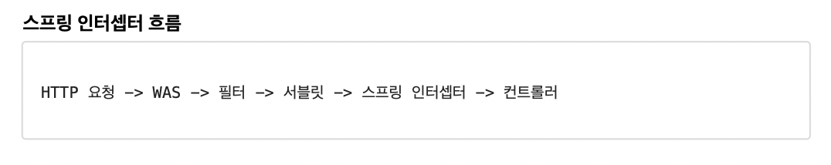
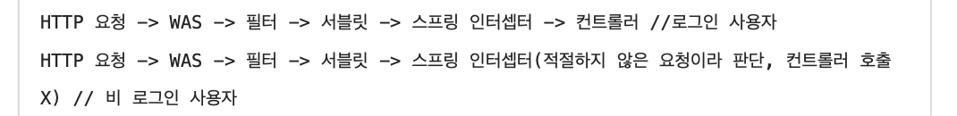
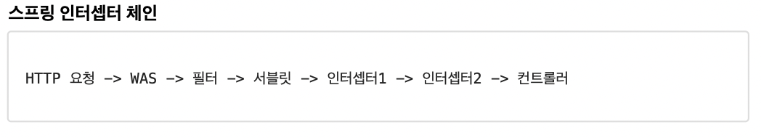
인터셉터
소개
서블릿 필터와 같이 웹과 관련된 공통 관심 사항을 효과적으로 해결할 수 있는 기술
서블릿 필터가 서블릿이 제공하는 기술이라면, 스프링 인터셉터는 스프링 MVC가 제공하는 기술
인터셉터 흐름
스프링 인터셉터에도 URL 패턴을 적용할 수 있는데, 서블릿 URL 패턴과는 다르고, 매우 정밀하게 설정할 수 있음
인터셉터에서 적절하지 않은 요청이라고 판단하면 거기에서 끝을 낼 수도 있음
스프링 인터셉터도 체인으로 구성 가능
(서블릿 → Dispatcher Servlet)

Slide 28
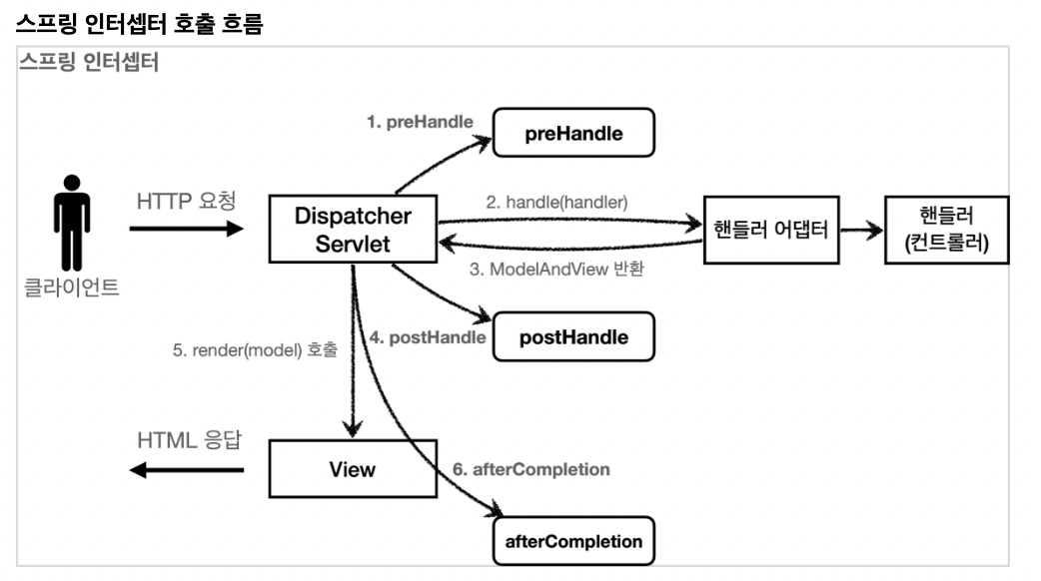
인터셉터
스프링 인터셉터 인터페이스
스프링의 인터셉터를 사용하려면 HandlerInterceptor 인터페이스를 구현
preHandle의 응답이 true면 진행, false면 나머지 인터셉터는 물론이고, 핸들러 어댑터도 호출 X
public interface HandlerInterceptor { default boolean preHandle default void postHandle default void afterCompletion }
필터는 doFilter 하나만 제공되지만
인터셉터는 pre, post, completion
시점별 동작 세분화

Slide 29
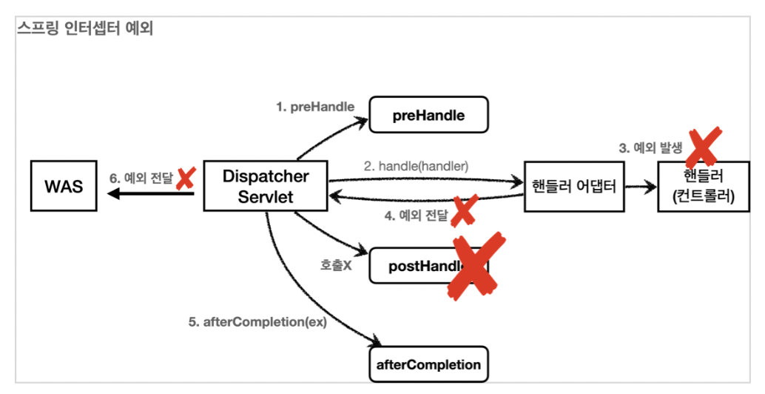
인터셉터
스프링 인터셉터 인터페이스
스프링 인터셉터 예외
afterCompletion은 예외가 발생해도 호출
예외가 발생하면 postHandle() 는 호출되지 않음 → 예외와 무관하게 공통 처리를 하려면 afterCompletion() 을 사용
예외가 발생하면 afterCompletion() 에 예외 정보(ex)를 포함해서 호출(정상 흐름에서는 예외 전달 안함)
스프링 MVC를 사용하고, 특별히 필터를 꼭 사용해야 하는 상황이 아니라면 인터셉터를 사용하는 것이 더 편리

Slide 30
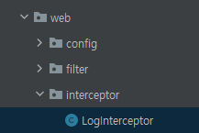
인터셉터
요청 로그 구현
LogInterceptor
package shop.online.web.interceptor; //경로 확인
import lombok.extern.slf4j.Slf4j;
import org.springframework.web.method.HandlerMethod;
import org.springframework.web.servlet.HandlerInterceptor;
import org.springframework.web.servlet.ModelAndView;
import javax.servlet.http.HttpServletRequest;
import javax.servlet.http.HttpServletResponse;
import java.util.UUID;
@Slf4j
public class LogInterceptor implements HandlerInterceptor {
public static final String LOG_ID = "logId";
@Override
public boolean preHandle(HttpServletRequest request, HttpServletResponse response, Object handler) throws Exception {
String requestURI = request.getRequestURI();
String uuid = UUID.randomUUID().toString();
request.setAttribute(LOG_ID,uuid);
if(handler instanceof HandlerMethod){
HandlerMethod hm = (HandlerMethod) handler;
}
log.info("[{}{}{}]",uuid, requestURI, handler);
return true;
}
@Override
public void postHandle(HttpServletRequest request, HttpServletResponse response, Object handler, ModelAndView modelAndView) throws Exception {
log.info("postHandle [{}]", modelAndView);
}
@Override
public void afterCompletion(HttpServletRequest request, HttpServletResponse response, Object handler, Exception ex) throws Exception {
String requestURI = request.getRequestURI();
String uuid = (String) request.getAttribute(LOG_ID);
log.info("RESPONSE [{}][{}][{}]", uuid, requestURI, handler);
if(ex!=null){
log.error("after Completion error!!", ex);
}
}
}

Slide 31
인터셉터
스프링 인터셉터 인터페이스
스프링 인터셉터 예외
request.setAttribute(LOG_ID,uuid); → preHandle에서 생성한 uuid를 afterCompletion에 전달하기 위해
HandlerMethod → 실행될 method의 정보를 바탕으로 추가적인 로직 구현 가능
public boolean preHandle(HttpServletRequest request, HttpServletResponse response, Object handler) throws Exception { String requestURI = request.getRequestURI(); String uuid = UUID.randomUUID().toString(); request.setAttribute(LOG_ID,uuid); if(handler instanceof HandlerMethod){ HandlerMethod hm = (HandlerMethod) handler; } log.info("[{}{}{}]",uuid, requestURI, handler); return true; }

Slide 32
인터셉터
HandlerMethod
@RequestMapping과 그 하위 어노테이션(@GetMapping, @PostMapping 등)이 붙은 메소드의 정보를 추상화한 객체
HandlerMethod는 그 자체가 실행가능한 객체가 아니라 메소드를 실행하기 위해 필요한 정보를 담고 있는 객체
아래와 같은 정보를 가짐
빈 객체
메소드 메타정보
메소드 파라미터 메타정보
메소드 어노테이션 메타정보
메소드 리턴 값 메타정보

Slide 33
인터셉터
인터셉터 등록
WebMvcConfigurer 인터페이스의 addInterceptors overriding
public class WebConfig implements WebMvcConfigurer{ @Override public void addInterceptors(InterceptorRegistry registry) { registry.addInterceptor(new LogInterceptor()) .order(1) .addPathPatterns("/**") .excludePathPatterns("/css/**","/*.ico","error"); }

Slide 34
인터셉터
PathPattern
https://docs.spring.io/spring-framework/docs/current/javadoc-api/org/springframework/web/util/pattern/PathPattern.html
? → matches one character
* → matches zero or more characters within a path segment
** → matches zero or more path segments until the end of the path
/pages/t?st.html
/pages/test.html
/pages/tXst.html
/pages/toast.html
/resources/*.png
all .png files in the resources directory
/resources/**
all files underneath the '/resources/' path
/resources/image.png
/resources/css/spring.css

Slide 35
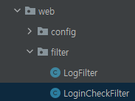
인터셉터
로그인 인증 필터
LoginCheckInterceptor
package shop.online.web.interceptor;
import lombok.extern.slf4j.Slf4j;
import org.springframework.web.servlet.HandlerInterceptor;
import shop.online.web.SessionConst;
import javax.servlet.http.HttpServletRequest;
import javax.servlet.http.HttpServletResponse;
import javax.servlet.http.HttpSession;
@Slf4j
public class LoginCheckInterceptor implements HandlerInterceptor {
@Override
public boolean preHandle(HttpServletRequest request, HttpServletResponse response, Object handler) throws Exception {
String requestURI = request.getRequestURI();
log.info("인증 체크 인터셉터 실행 {}", requestURI);
HttpSession session = request.getSession();
if (session == null || session.getAttribute(SessionConst.LOGIN_MEMBER) == null) {
log.info("미인증 사용자 요청");
// 로그인으로 redirect
response.sendRedirect("/login?redirectURL=" + requestURI);
// false 로 바로 끝내버림
return false;
}
return true;
}
}

Slide 36
인터셉터
로그인 인증 필터
등록(WebConfig)
필터 기반 인증 제거
@Override public void addInterceptors(InterceptorRegistry registry) { registry.addInterceptor(new LogInterceptor()) .order(1) .addPathPatterns("/**") .excludePathPatterns("/css/**","/*.ico","error"); registry.addInterceptor(new LoginCheckInterceptor()) .order(2) .addPathPatterns("/**") .excludePathPatterns("/","/members/new","/login", "/logout","/css/**","/*.ico","/error"); }
excludePathPatterns에
whitelist 추가
//@Bean public FilterRegistrationBean loginCheckFilter(){

Slide 37
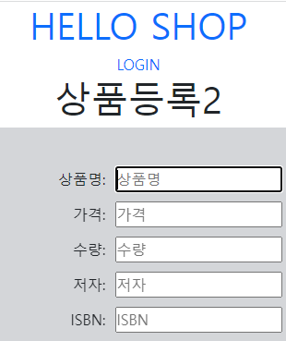
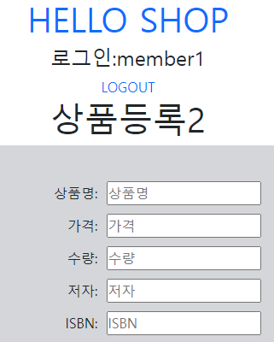
인터셉터
로그인 인증 필터
로그인 이후 모든 페이지에 포함되는 header는 member 모델을 전달 받아야 함(LOGOUT메뉴 유지)
@Override public void postHandle(HttpServletRequest request, HttpServletResponse response, Object handler, ModelAndView modelAndView) throws Exception { Member member = (Member)request.getSession().getAttribute(SessionConst.LOGIN_MEMBER); modelAndView.addObject("member",member); }
수정후
로그인을 했으나 member모델을 받지 못해
header에 LOGIN이라 표시

